Slide 1
муниципальное дошкольное образовательное учреждение
«Детский сад № 97 Центрального района Волгограда»
КРАТКАЯ ПРЕЗЕНТАЦИЯ
АДАПТИРОВАННОЙ ОСНОВНОЙ ОБРАЗОВАТЕЛЬНОЙ ПРОГРАММЫ ДОШКОЛЬНОГО ОБРАЗОВАНИЯ ДЕТЕЙ
С НАРУШЕНИЯМИ
ОПОРНО-ДВИГАТЕЛЬНОГО АППАРАТА

Slide 2
Адаптированная образовательная программа дошкольного образования спроектирована с учетом:
ФГОС дошкольного образования;
- Федеральным законом «Об образовании в Российской Федерации» (от 29.12.2012 года № 273-ФЗ);
СанПиН 2.4.1.3049-13 в последней редакции, СанПиН 2.4.1.3147-13
особенностей образовательного учреждения;
образовательных потребностей и запросов воспитанников.
Программа
определяет цель, задачи, планируемые результаты, содержание и организацию образовательного процесса на уровне дошкольного образования

Slide 3
Программа разработана с учетом особенностей развития и образовательных потребностей детей с НОДА.
Программа реализуется в группах комбинированной направленности
для детей с нарушением
опорно-двигательного аппарата

Slide 4
Программа направлена на создание социальной ситуации развития дошкольников, социальных и материальных условий, открывающих возможности позитивной социализации ребенка, формирования у него доверия к миру, к людям и к себе, его личностного и познавательного развития, развития инициативы и творческих способностей посредством культуросообразных и возрастосообразных видов деятельности в сотрудничестве со взрослыми и другими детьми, а также на обеспечение здоровья и безопасности детей.

Slide 5
Разделы программы
1. Целевой раздел Программы включает пояснительную записку и планируемые результаты освоения Программы, определяет ее цели и задачи, принципы и подходы к формированию Программы, планируемые результаты ее освоения в виде целевых ориентиров.
2. Содержательный раздел Программы включает описание образовательной деятельности по пяти образовательным областям, описание коррекционно-развивающей работы, обеспечивающей адаптацию и включение детей с НОДА в социум, инклюзивное образование.
3. В Организационном разделе программы представлены условия реализации программы и ее материально-техническое оснащение

Slide 6
Цель Программы: обеспечение условий для дошкольного образования, определяемых общими и особыми потребностями ребёнка раннего и дошкольного возраста с НОДА, индивидуальными особенностями его развития и состояния здоровья.
Задачи:
коррекция недостатков психофизического развития детей с НОДА;
охрана и укрепление физического и психического здоровья детей с НОДА, в том числе их эмоционального благополучия;
обеспечение равных возможностей для полноценного развития ребенка с НОДА в период дошкольного детства независимо от места проживания, пола, нации, языка, социального статуса;
создание благоприятных условий развития в соответствии с их возрастными, психофизическими и индивидуальными особенностями, развитие способностей и творческого потенциала каждого ребенка с НОДА как субъекта отношений с другими детьми, взрослыми и миром;

Slide 7
Задачи:
объединение обучения и воспитания в целостный образовательный процесс на основе духовно-нравственных и социокультурных ценностей, принятых в обществе правил и норм поведения в интересах человека, семьи, общества;
формирование общей культуры личности детей с НОДА, развитие их социальных, нравственных, эстетических, интеллектуальных, физических качеств, инициативности, самостоятельности и ответственности ребенка, формирование предпосылок учебной деятельности;
формирование социокультурной среды, соответствующей психофизическим и индивидуальным особенностям развития детей с НОДА;
обеспечение психолого-педагогической поддержки семьи и повышение компетентности родителей (законных представителей) в вопросах развития и образования, охраны и укрепления здоровья детей с НОДА.

Slide 8
Содержание коррекционно-развивающей работы и инклюзивного образования
Инклюзивное образование направлено на:
● обеспечение коррекции нарушений развития детей с ограниченными возможностями здоровья и детей-инвалидов, оказание им квалифицированной помощи в освоении Программы;
● освоение детьми с ограниченными возможностями здоровья и детьми-инвалидами Программы, их разностороннее развитие с учётом возрастных и индивидуальных особенностей и особых образовательных потребностей, социальной адаптации.

Slide 9





Образовательная деятельность
В группах комбинированной направленности для детей с нарушением опорно-двигательного аппарата осуществляется совместное образование нормативно развивающихся детей и детей с особыми образовательными потребностями, с учетом особенностей психофизического развития и возможностей воспитанников, реализуются требования индивидуального и дифференцированного подхода. Занятия проводятся по подгруппам и индивидуально.

Slide 10

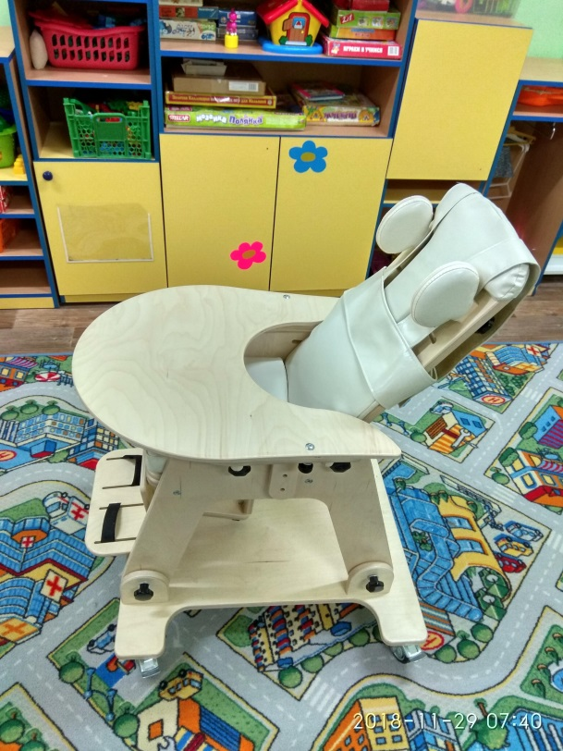
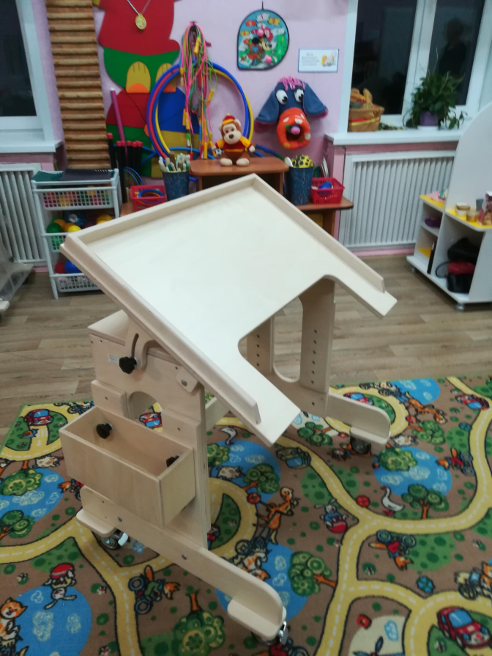
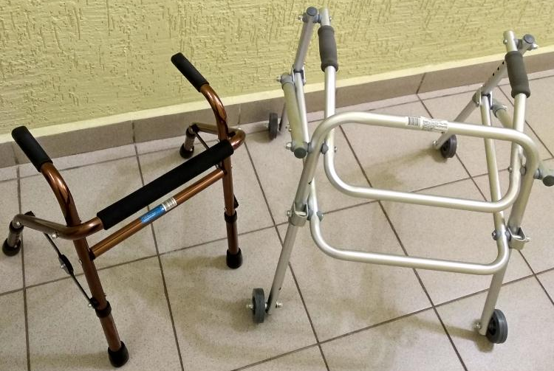
Развивающая предметно-пространственная среда
Группы комбинированной направленности оснащены специальной мебелью и оборудованием
Использование технических средств реабилитации: оборудования для профилактики и коррекции нарушений у детей с ограниченной жизнедеятельностью - одно из условий комплексной реабилитации ребенка с ограниченными возможностями здоровья.

Slide 11
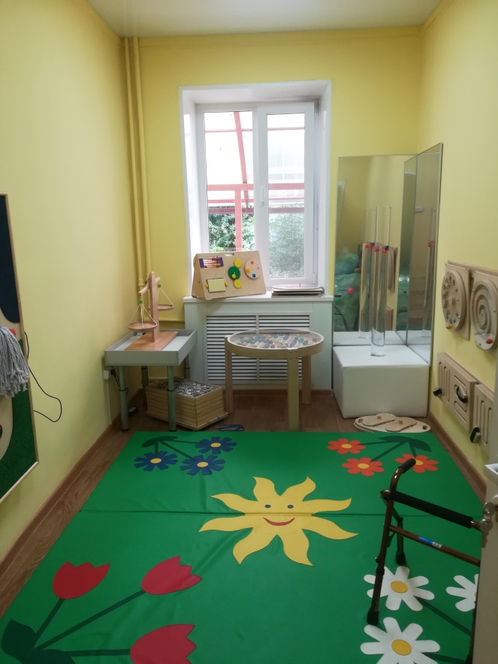
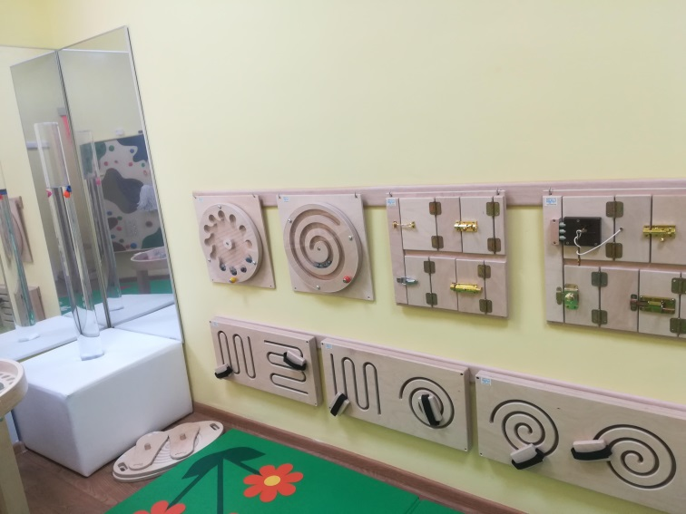
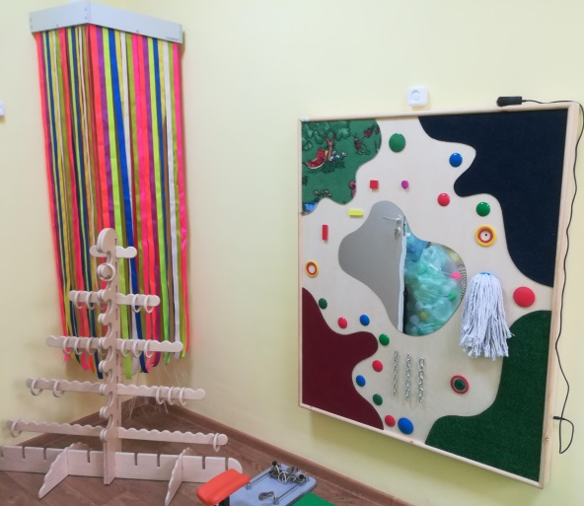
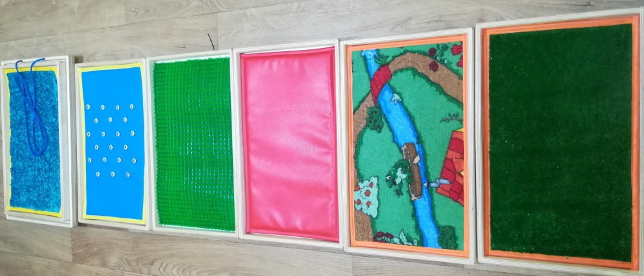
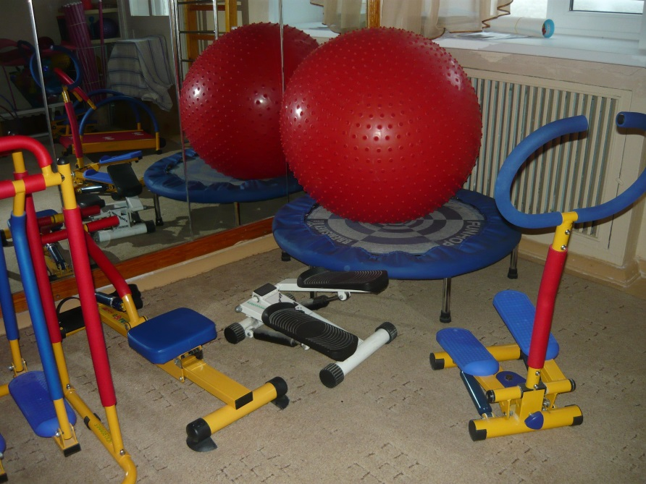
Полифункциональная интерактивная среда сенсорной комнаты

